Slide 1

Mise en réseaux de deux cliniques
Sprint 1
ECOTIERE Léo
HIMMI Adam
HIRSCH Matéo
DEUSCHER Lucas
LOUREIRO Hugo

Slide 2
Sommaire
1
2
3
Description du projet
Tâches effectuées
Reste
à accomplir

Slide 3

01
Description du projet

Slide 4

Projet proposé :
Sécuriser au mieux le système informatique d’un hôpital :
Organiser la mise en place d’un réseau sécurisé afin de protéger le matériel et les données médicales d’un hôpital.
L’architecture du réseau doit définir 4 espaces séparés: la direction, l’administration de l’hôpital et la gestion des données médicales.
L’accès sur le réseau de l’hôpital sera sécurisé avec la norme 802.1X sur les parties filaire et sans fil afin d’identifier les droits de chaque utilisateur dans le réseau.
Un accès par VPN sur un site secondaire tout en respectant les différente norme de sécurité.

Slide 5
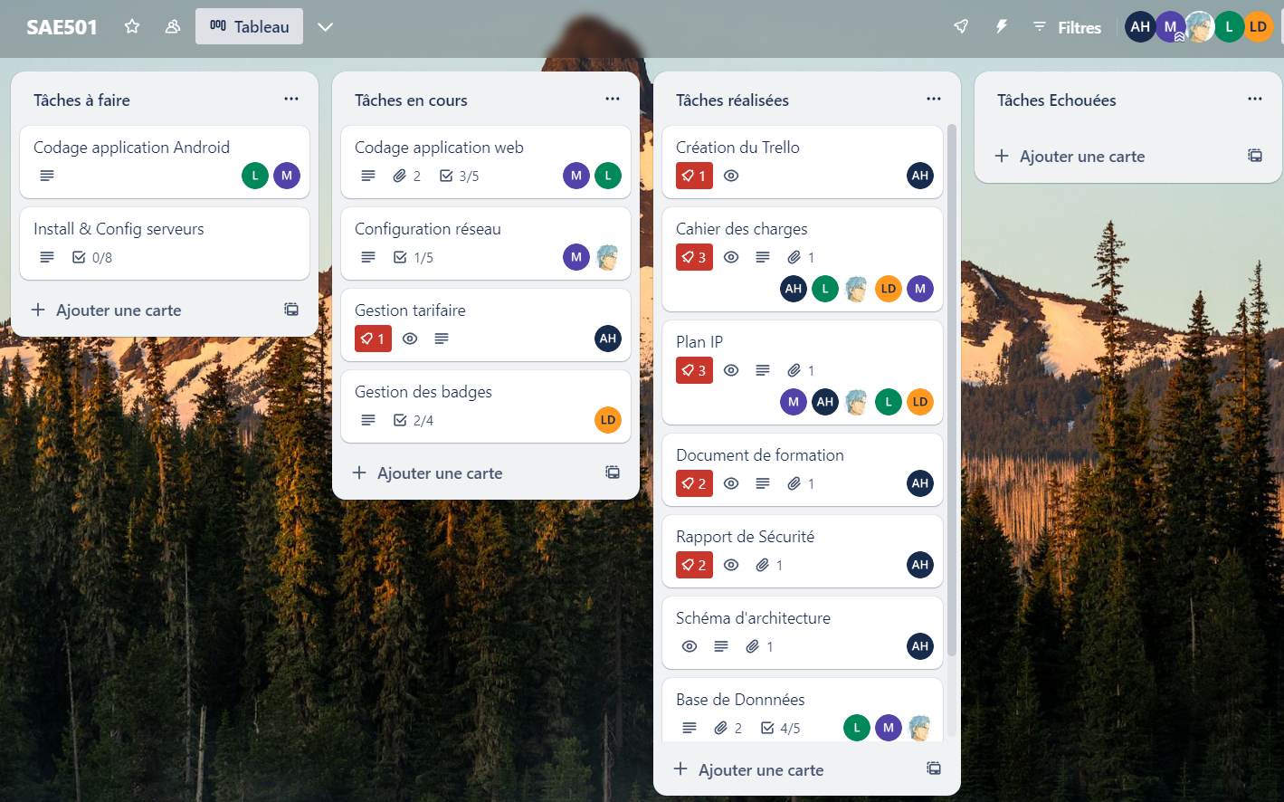
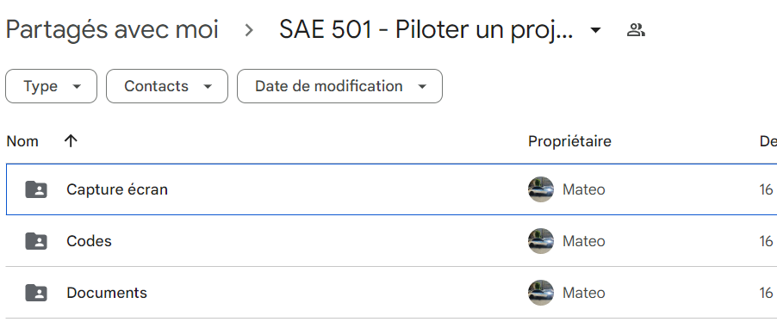
Organisation
Création d’un Trello et d’un drive :
Chacun à des tâches attribuées
Suivi continu de l’avancement du projet
Permet de faire des tâches en parallèles

Slide 6
02
Tâches effectuées

Slide 7

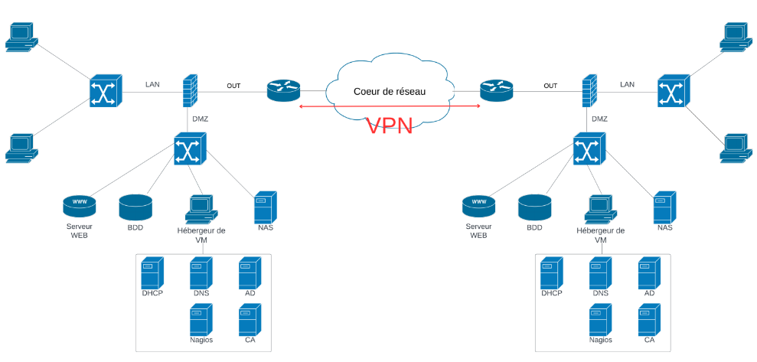
Schéma de projection actuelle du réseau
Ce schéma est une V1 et sera modifié pour rajouter les différents éléments réseaux.
Eléments déjà configurés :
2 routeurs Cisco
2 Commutateurs Cisco
Serveur Debian 10 (LAMP)
Lien avec le lecteur de badge

Slide 8
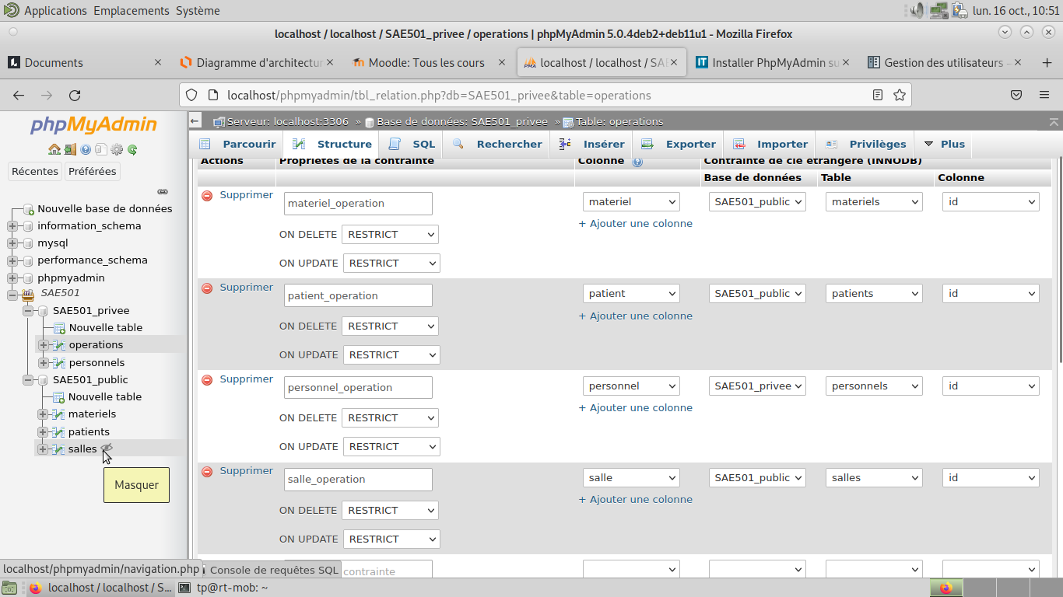
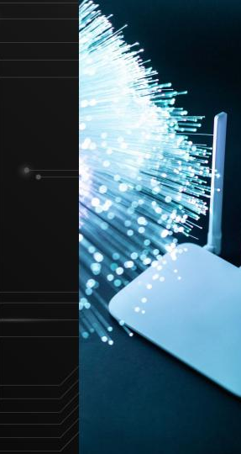
Capture relations phpMyAdmin
Installation de phpMyAdmin, Apache2 & PHP7 sur le serveur Web
Création des deux bases publique et privée
Création des différentes tables dans les bases
Mise en place des relations entre les tables

Slide 9
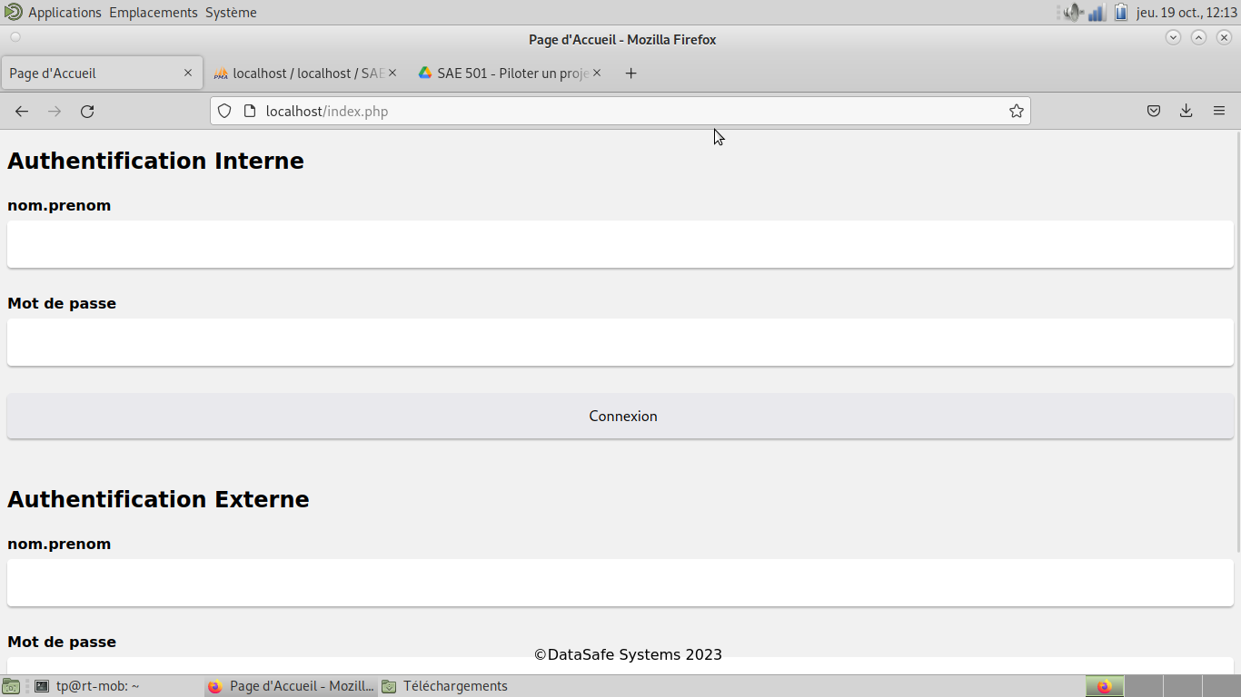
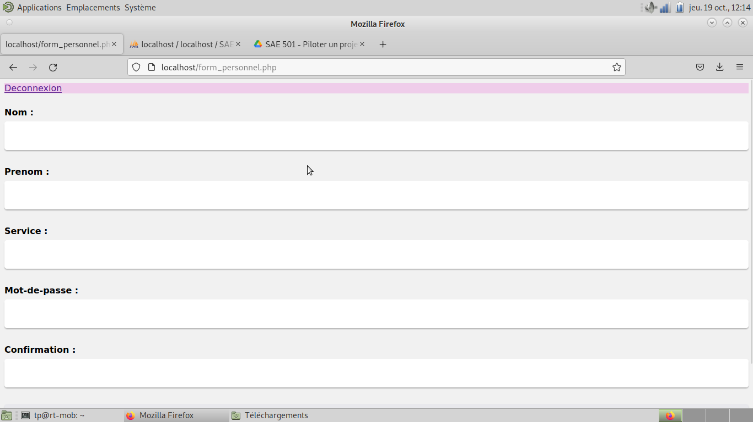
Capture page authentifications
Capture page ajout personnel
Création de différentes page Web :
Accueil
Ajout d’un personnel/patient/matériel/salle
Authentification
Consultation par le personnel/patient
Connecté avec les bases de données

Slide 10
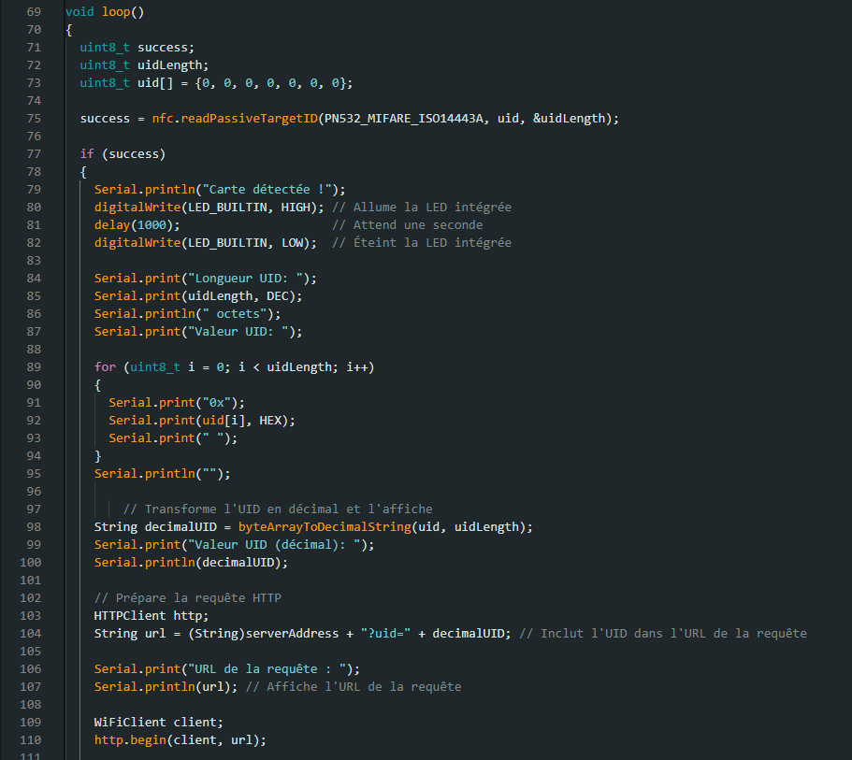
Code du Lecteur RFID :
Initialisation du lecteur/graveur RFID
Détection d’un badge RFID
Remonté de l’identifiant RFID à la BDD

Slide 11
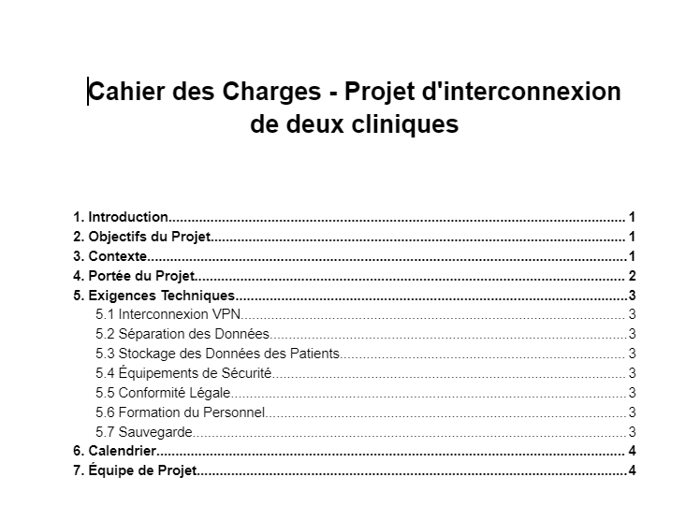
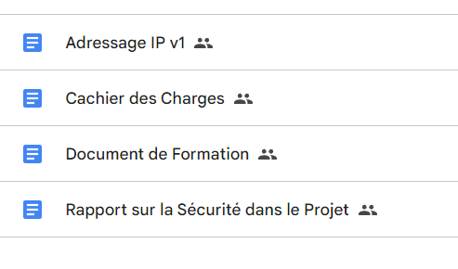
Documents administratifs
Plusieurs documents mis à disposition :
Exemple du cahier des charges :
Ce document est une V1 et sera amené à être modifié.

Slide 12
03
Reste à accomplir

Slide 13
Partie Technique
Configurer totalement les Stormshield
Graver les badges RFID
Création des divers services restants sur les serveurs Windows 2019
Configuration réseaux (routage, VRF, MPLS …)
Implémentation de différents services réseaux (Caméra IP, VoIP, Capteurs autonomes…)
Création d’un VPN site à site
Mise en place d’une synchronisation des BdD
Embellissement des différentes pages WEB

Slide 14
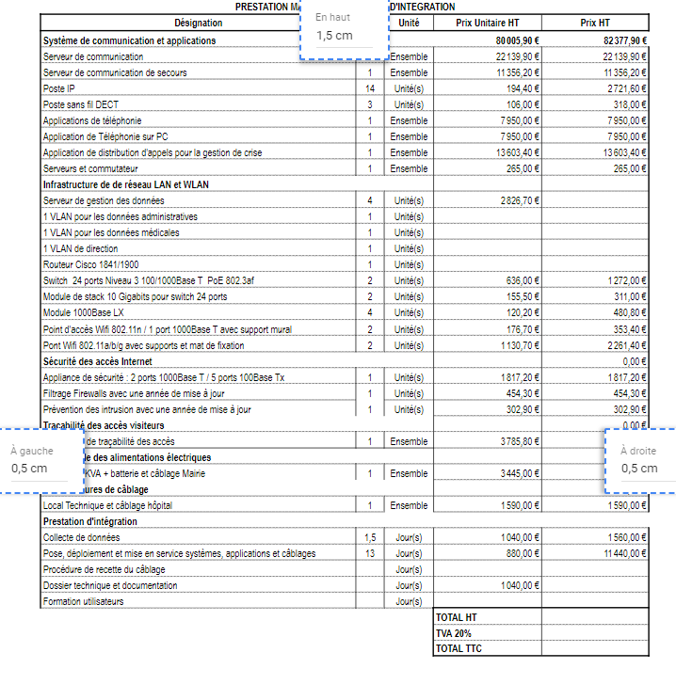
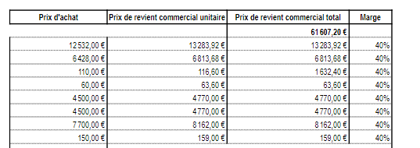
Budget
Création d’une DPGF (décomposition du prix global forfaitaire) :
Permet de déterminer le prix de chaques produits/services
Calculer la marge
Calculer le prix de revient commercial et le prix de revient pour le client

Slide 15

Merci
Nous sommes prêt à répondre à vos questions.

Slide 16
Solutions
Construction d’une architecture réseau sécurisée et cloisonnant les responsabilités des utilisateurs
Accès restreint à la salle d’opération aux personnels médicaux pendant les opérations et aux personnels d’entretien en dehors des opérations médicales.
Création de serveur pour l’ensemble de l’infrastructure réseau (DHCP, DNS, AD, CA…)
Authentification et accès aux ressources informatiques avec la mise en place de la norme 802.1X et authentification centralisée avec Radius.
Création de 2 bases de données des personnels et des patients sur les serveurs dédiés
Mise en place du VPN avec l’autre hôpital et des procédures de consultation des données médicales à échanger

